Slide 1
Hidroponía giratoria
Equipo :
-Torres Rojas Hector
Atristain De La Vega Jennifher Alejandra
Barragan Cirne Aaron
Canseco Yerves Denisse
Contreras Arriaga Jose Ignacio
Herrera Mendoza Bryant

Slide 2
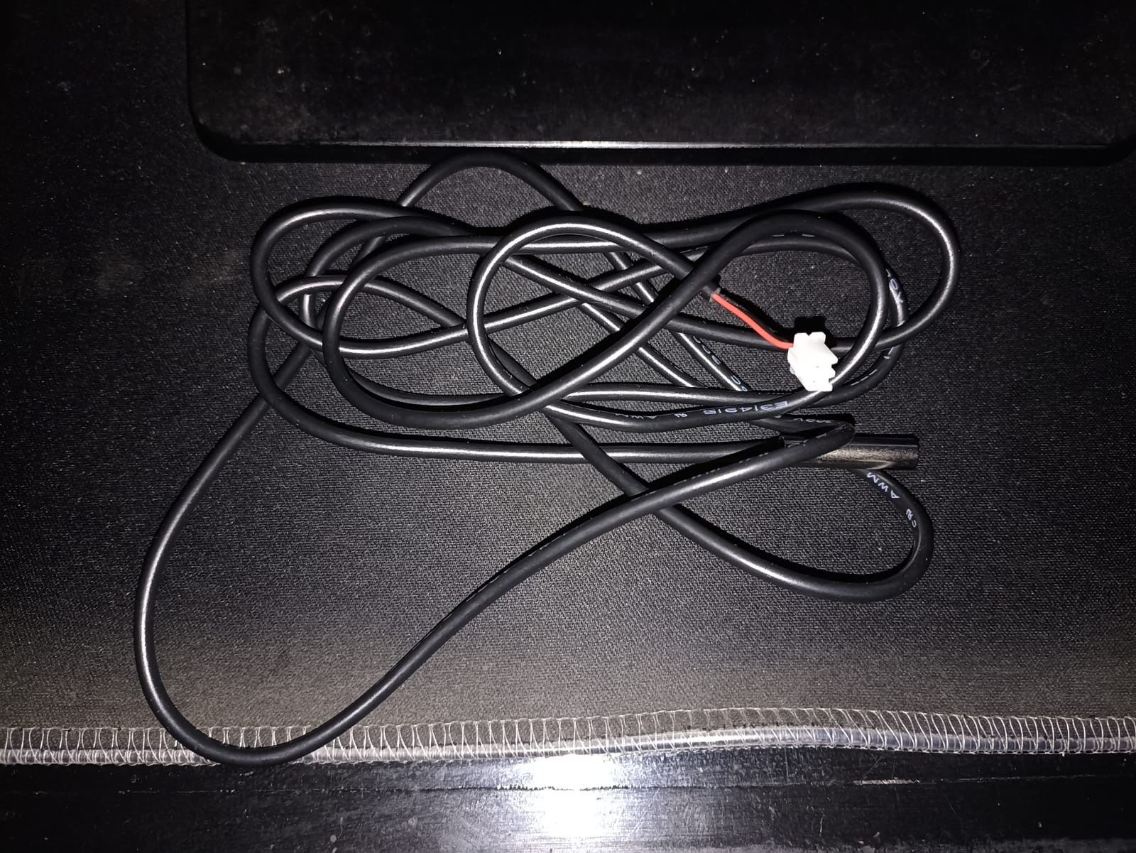
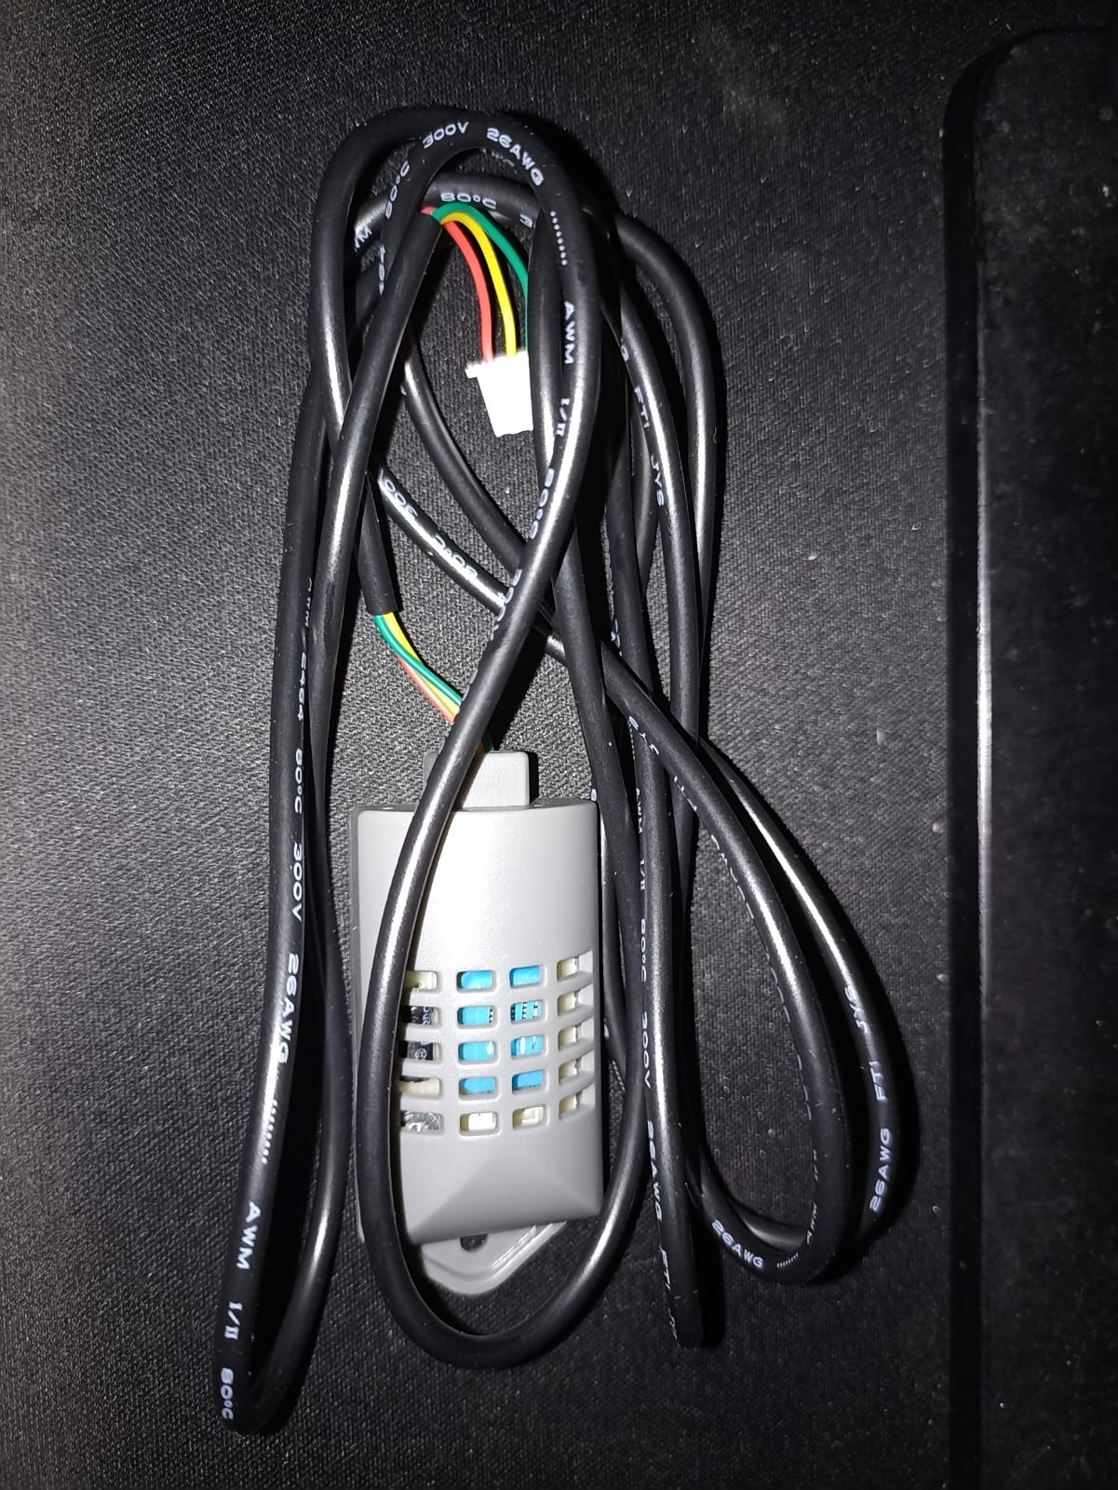
Componentes

Slide 3
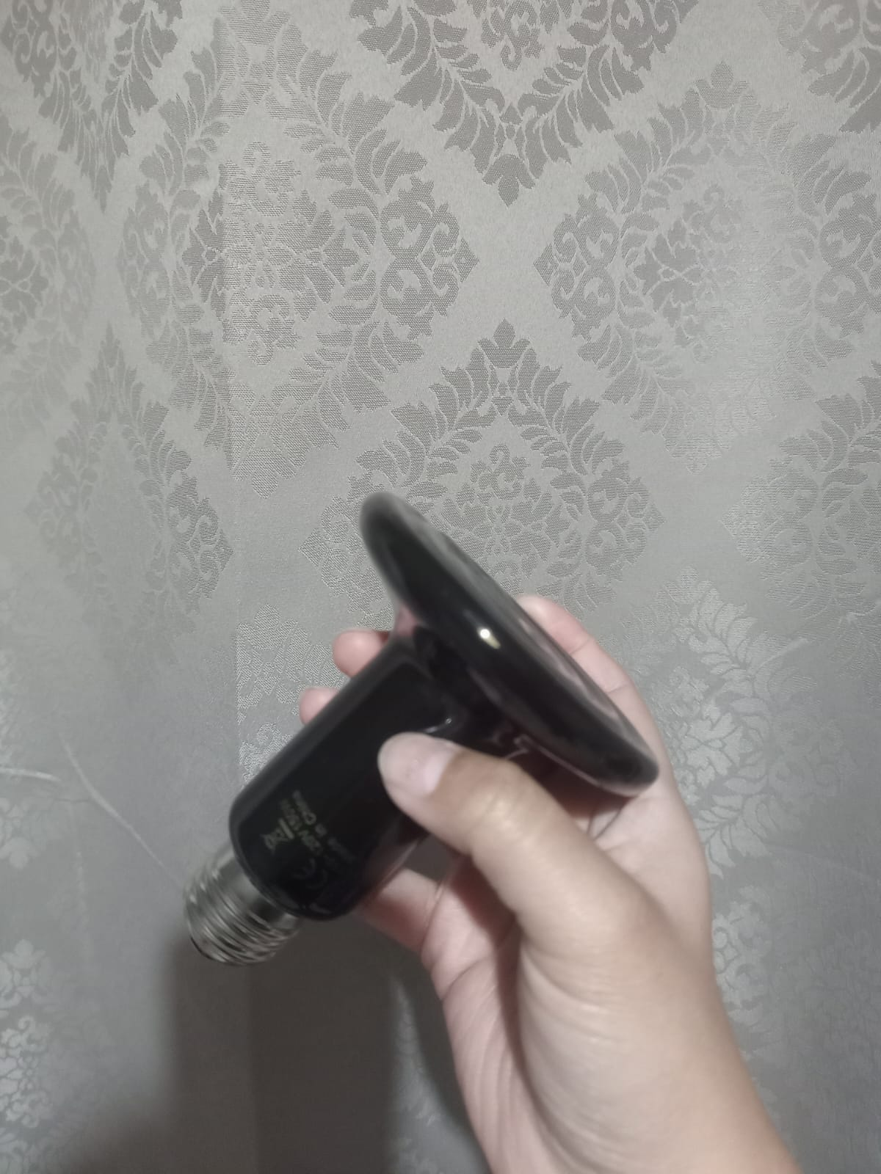

Slide 4
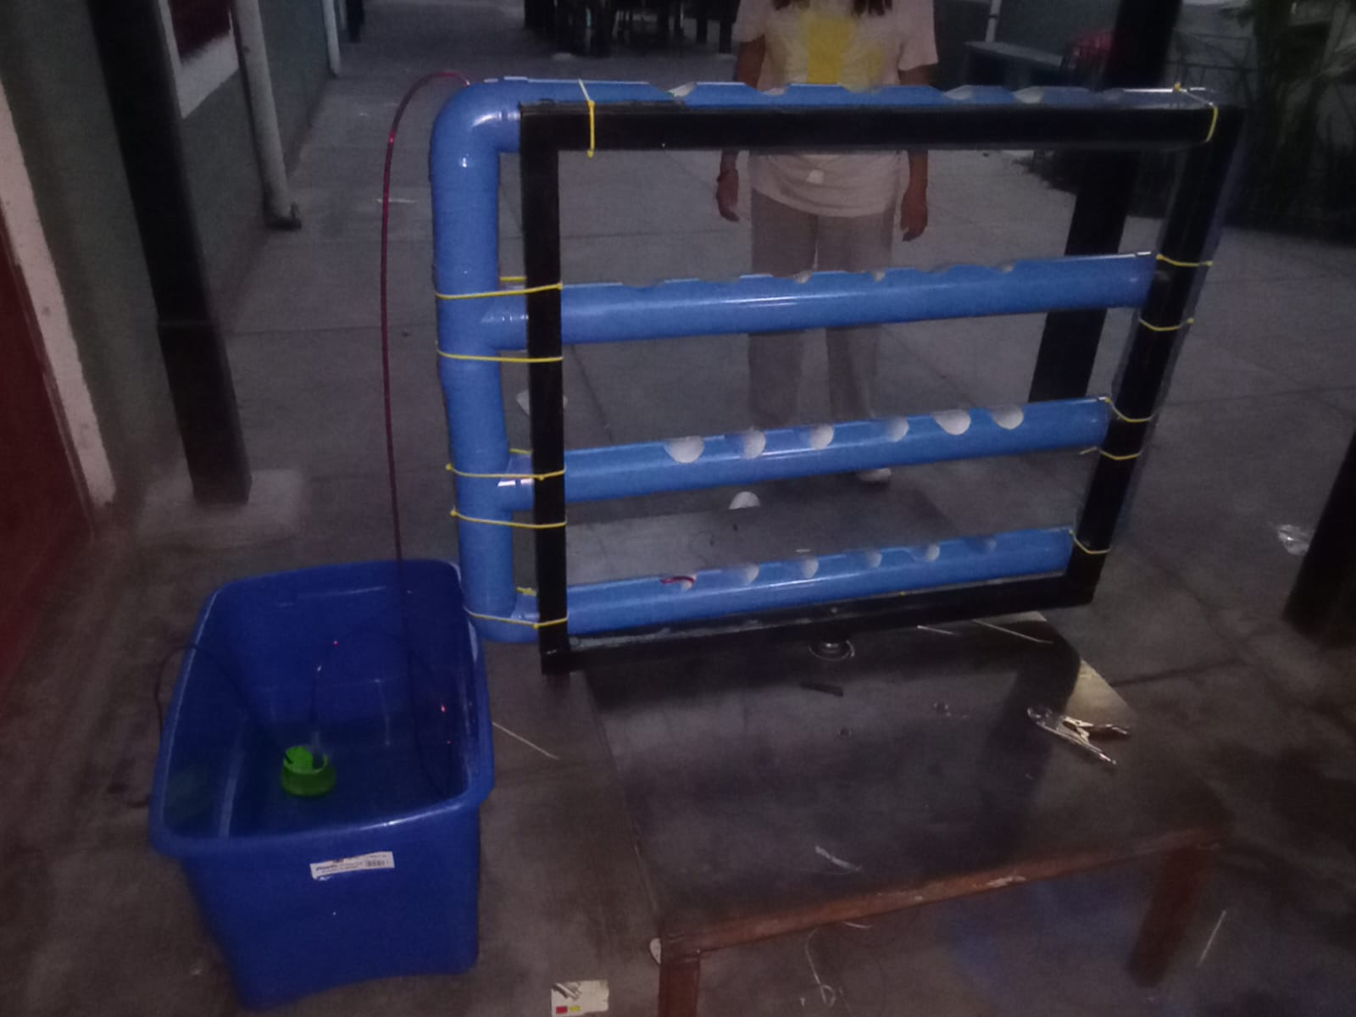
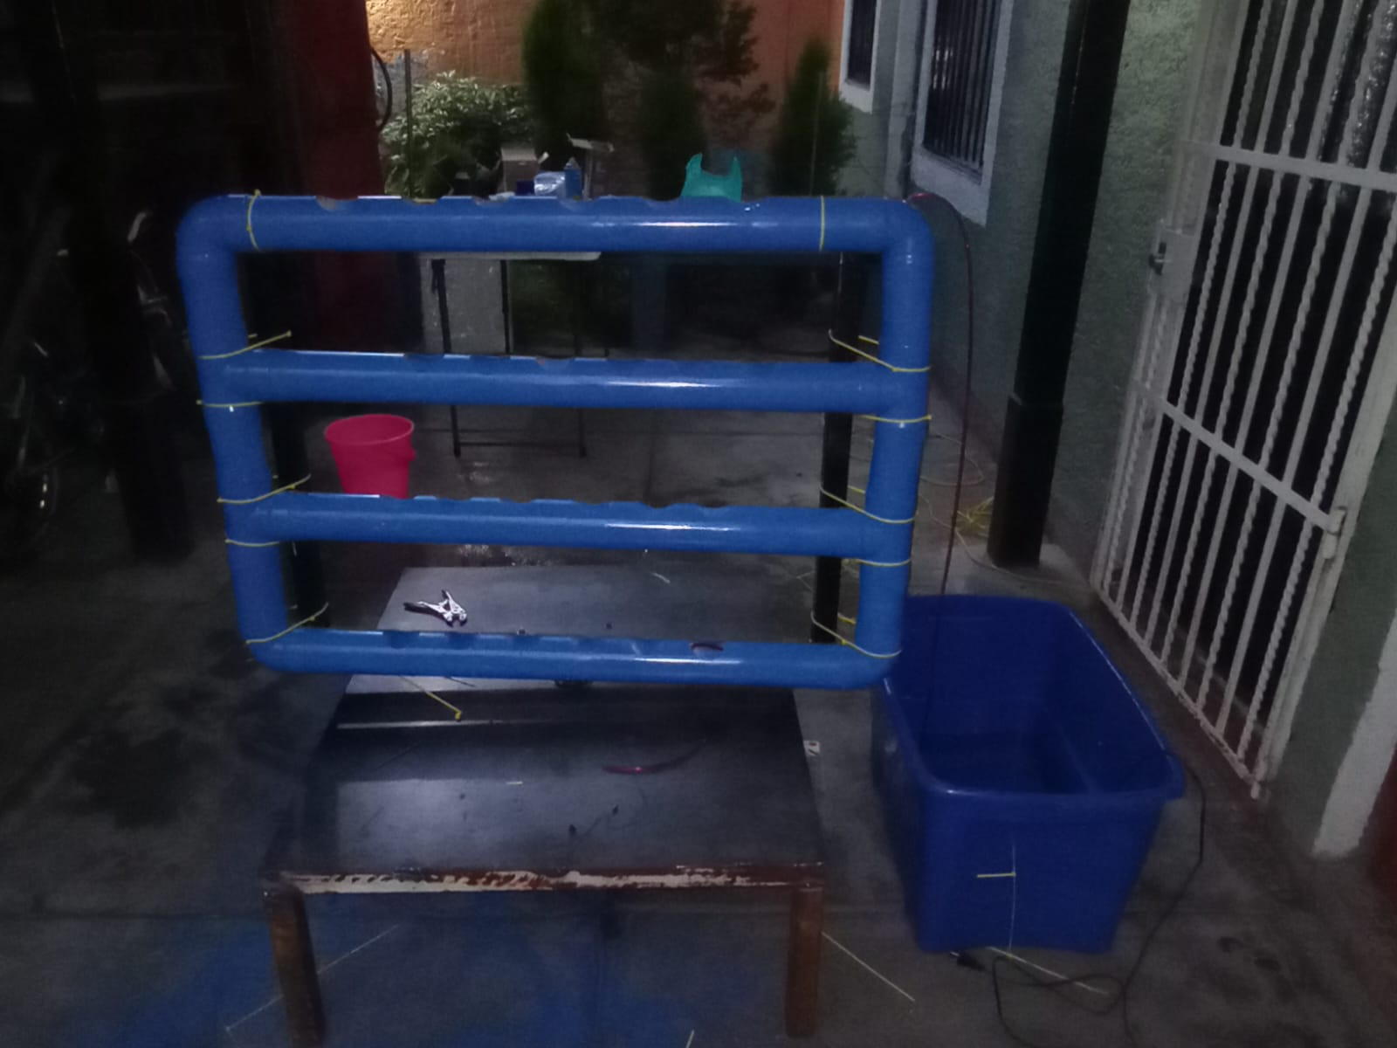
Avance físico

